Slide 1
ĐÁP CA
SAU CHÚA NHẬT VII PHỤC SINH

Slide 3
THỨ HAI NGÀY 13 THÁNG 05
Đức Mẹ Fatima
Sách bài đọc quyển 3
Bài đọc 1 : Is 61,9-11 trang 82, số 9
Đáp ca: trang 85, số 1
Alleluia: trang 90, số 3
Tin Mừng: Lc 11,27-28 trang 96, số 10

Slide 6
KINH VINH DANH

Slide 7
Chủ tế: Vinh danh Thiên Chúa trên các tầng trời. A+B: Và bình an dưới thế cho người thiện tâm.

Slide 8
A: Chúng con ca ngợi Chúa.
B: Chúng con chúc tụng Chúa. A: Chúng con thờ lạy Chúa.
B: Chúng con tôn vinh Chúa.

Slide 9
A: Chúng con cảm tạ Chúa vì vinh quang cao cả Chúa.
B: Lạy Chúa là Thiên Chúa, là Vua trên trời, là Chúa Cha toàn năng.

Slide 10
A: Lạy con một Thiên Chúa, Chúa Giêsu Kitô.
B: Lạy Chúa là Thiên Chúa, là Chiên Thiên Chúa là Con Đức Chúa Cha.

Slide 11
A: Chúa xóa tội trần gian, xin thương xót chúng con.
B: Chúa xóa tội trần gian, xin nhậm lời chúng con cầu khẩn.

Slide 12
A: Chúa ngự bên hữu Đức Chúa Cha, xin thương xót chúng con.
B: Vì lạy Chúa Giêsu Kitô, chỉ có Chúa là Đấng Thánh.

Slide 13
Chỉ có Chúa là Chúa, chỉ có Chúa là đấng tối cao.
A+B: Cùng Đức Chúa Thánh Thần trong vinh quang Đức Chúa Cha.
Amen.

Slide 15
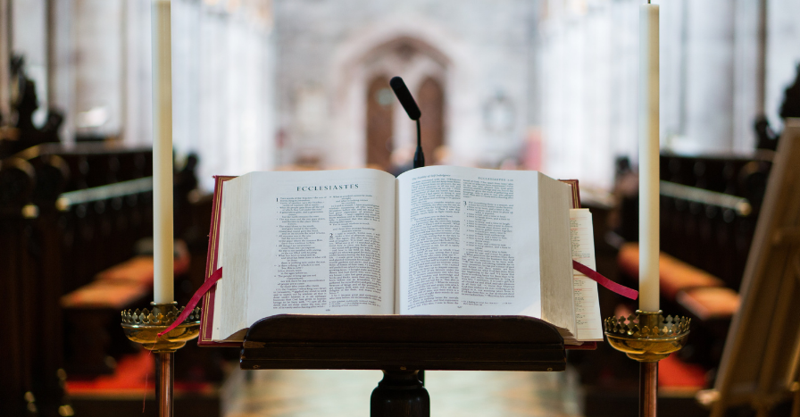
Tôi mừng rỡ muôn phần nhờ Đức Chúa.
Bài trích sách ngôn sứ I-sai-a

Slide 16
Đáp ca:
Tâm hồn con hỷ hoan vì Chúa, là đấng cứu độ con.

Slide 17
Alleluia-Alleluia:
Đức Trinh Nữ Maria thật diễm phúc, vì Mẹ hằng ghi nhớ lời Thiên Chúa, và suy đi nghĩ lại trong lòng.
Alleluia:

Slide 23
THỨ HAI
SAU CHÚA NHẬT VII PHỤC SINH

Slide 27
Khi tin theo, anh em đã nhận được Thánh Thần chưa ?
Bài trích sách Công vụ Tông Đồ

Slide 28
Đáp ca:
Hỡi vương quốc trần gian, nào hát khen Thượng Đế.

Slide 29
Alleluia-Alleluia:
Anh em đã được trỗi dậy cùng với Đức Ki-tô, nên hãy tìm kiếm những gì thuộc thượng giới, nơi Đức Ki-tô đang ngự bên hữu Thiên Chúa.
Alleluia:

Slide 34
THỨ BA NGÀY 14-05 THÁNH MÁC-THI-A TÔNG ĐỒ Lễ Kính ( Sách bài đọc quyển 1 trang 728 )

Slide 35
KINH VINH DANH

Slide 36
Chủ tế: Vinh danh Thiên Chúa trên các tầng trời. A+B: Và bình an dưới thế cho người thiện tâm.

Slide 37
A: Chúng con ca ngợi Chúa.
B: Chúng con chúc tụng Chúa. A: Chúng con thờ lạy Chúa.
B: Chúng con tôn vinh Chúa.

Slide 38
A: Chúng con cảm tạ Chúa vì vinh quang cao cả Chúa.
B: Lạy Chúa là Thiên Chúa, là Vua trên trời, là Chúa Cha toàn năng.

Slide 39
A: Lạy con một Thiên Chúa, Chúa Giêsu Kitô.
B: Lạy Chúa là Thiên Chúa, là Chiên Thiên Chúa là Con Đức Chúa Cha.

Slide 40
A: Chúa xóa tội trần gian, xin thương xót chúng con.
B: Chúa xóa tội trần gian, xin nhậm lời chúng con cầu khẩn.

Slide 41
A: Chúa ngự bên hữu Đức Chúa Cha, xin thương xót chúng con.
B: Vì lạy Chúa Giêsu Kitô, chỉ có Chúa là Đấng Thánh.

Slide 42
Chỉ có Chúa là Chúa, chỉ có Chúa là đấng tối cao.
A+B: Cùng Đức Chúa Thánh Thần trong vinh quang Đức Chúa Cha.
Amen.

Slide 44
Ông Mát-thi-a trúng thăm : ông được kể thêm vào số mười một Tông Đồ.
Bài trích sách Công vụ Tông Đồ

Slide 45
Đáp ca: Chúa cho ông ngồi chung với hàng quyền quý, hàng quyền quý dân Người.

Slide 46
Alleluia-alleluia: Chúa nói: Chính Thầy đã chọn anh em từ giữa thế gian, để anh em ra đi, sinh được hoa trái, và hoa trái của anh em tồn tại. Alleluia.

Slide 51
THỨ BA
SAU CHÚA NHẬT VII PHỤC SINH

Slide 53
Tôi đã chạy hết chặng đường, chu toàn chức vụ tôi đã nhận từ Chúa Giesu.
Bài trích sách Công vụ Tông Đồ

Slide 54
Đáp ca:
Hỡi vương quốc trần gian, nào hát khen Thượng Đế.

Slide 55
Alleluia-Alleluia:
Thầy sẽ xin Chúa Cha, và người sẽ ban cho anh em một đấng bảo trợ khác, để ở với anh em luôn mãi.
Alleluia:

Slide 59
THỨ TƯ
SAU CHÚA NHẬT VII PHỤC SINH

Slide 61
Tôi xin phó thác anh em cho Thiên Chúa, Đấng có sức xây dựng và ban cho anh em được hưởng phần gia tài.
Bài trích sách Công vụ Tông Đồ

Slide 62
Đáp ca:
Hỡi vương quốc trần gian, nào hát khen Thượng Đế.

Slide 63
Alleluia-Alleluia:
Lạy Chúa, Lời Chúa là sự thật; xin Chúa lấy sự thật mà thánh hiến chúng con.
Alleluia:

Slide 67
THỨ NĂM
SAU CHÚA NHẬT VII PHỤC SINH

Slide 69
Con cũng phải làm chứng tại Rô-ma nữa.
Bài trích sách Công vụ Tông Đồ

Slide 70
Đáp ca:
Lạy Chúa Trời, xin giữ gìn con, vì bên Ngài, con đang ẩn náu.

Slide 71
Alleluia-Alleluia:
Chúa nói : “Lạy Cha, xin cho tất cả nên một, như Cha ở trong Con và Con ở trong Cha, để thế gian tin rằng Cha đã sai Con.”
Alleluia:

Slide 76
THỨ SÁU
SAU CHÚA NHẬT VII PHỤC SINH

Slide 78
Đức Giê-su đã chết mà ông Phao-lô quả quyết là vẫn sống.
Bài trích sách Công vụ Tông Đồ

Slide 79
Đáp ca:
Chúa đặt ngay báu trên trời cao thẳm.

Slide 80
Alleluia-Alleluia:
Thánh Thần sẽ dạy anh em mọi điều, và sẽ làm cho anh em nhớ lại mọi điều Thầy đã nói với anh em.
Alleluia:

Slide 84
THỨ BẢY
SAU CHÚA NHẬT VII PHỤC SINH

Slide 86
Ông Phao-lô ở lại Rô-ma và rao giảng Nước Thiên Chúa.
Bài trích sách Công vụ Tông Đồ

Slide 87
Đáp ca:
Những kẻ sống ngay lành được chiêm ngưỡng thánh nhan.

Slide 88
Alleluia-Alleluia:
Chúa nói : “Thầy sẽ sai Thần Khí sự thật đến với anh em ; Người sẽ dẫn anh em tới sự thật toàn vẹn.”
Alleluia:

